Slide 1
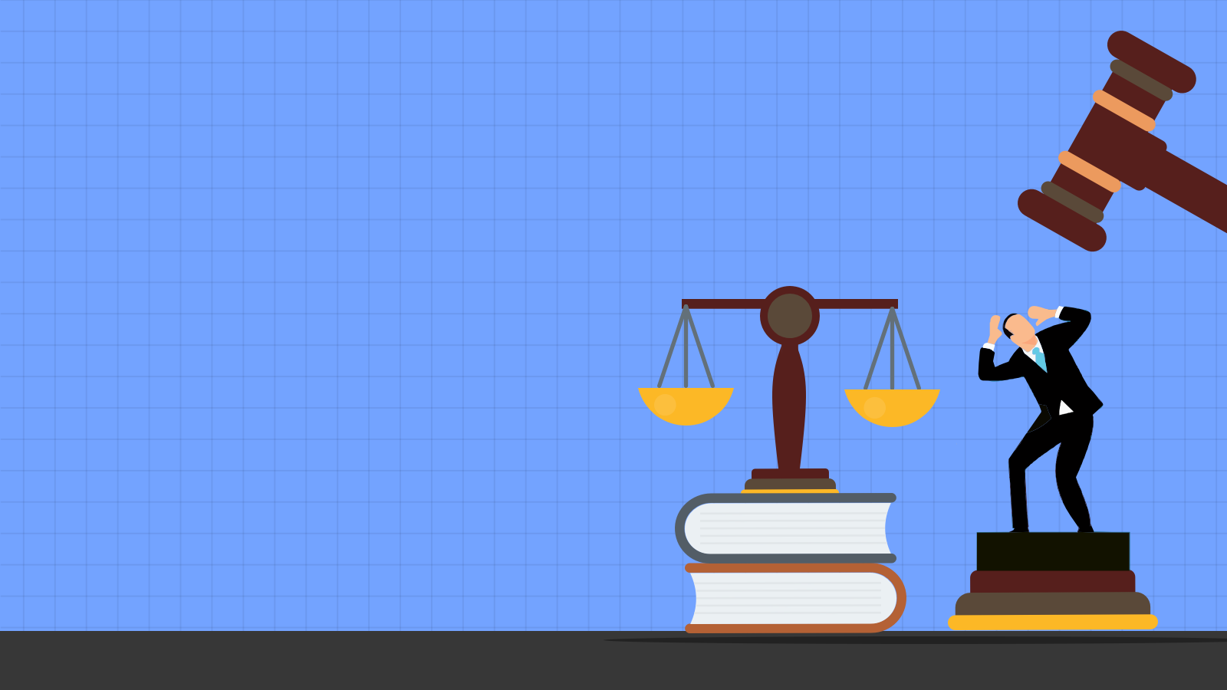
网络让世界变得不同
网络时代：复杂性与变革

Slide 2

CONTENT
目录
01
引言
02
还原论与复杂性
03
MafiaBoy黑客事件
04
社会网络与基督教兴起
05
复杂网络的力量
06
网络结构与演化
07
结论与展望

Slide 3

01
引言

Slide 4


网络在现代社会中的重要性
网络连接的全球性
随着互联网的普及，全球各地的人们都能够通过网络进行即时通信和资源共享，极大地缩短了人与人之间的距离，促进了全球化的发展。
信息交换的便捷性
在现代社会中，网络成为了信息传播的主要渠道，无论是新闻、知识还是娱乐内容，都能快速地在全球范围内被获取和分享。
人际关系的新形态
社交网络平台的兴起改变了人们的交往方式，使得建立和维护人际关系变得更加容易，同时也带来了新的社交挑战和机遇。

Slide 5



多学科科学家的认识转变
复杂性背后的规律
从还原论到整体观
网络视角下的科学突破
多学科科学家开始认识到，尽管系统看似复杂，但其背后隐藏着可探索的普遍规律。这些规律指导着网络中元素如何相互作用，影响着整个系统的行为和演化。
面对复杂系统的挑战，科学家们逐渐从传统的还原论转向整体观的思考方式。这种转变强调了理解系统内部各部分之间相互关系的重要性，而不仅仅是单独分析每个组成部分。
随着对网络重要性的认识加深，科学家们利用网络理论和方法在多个领域取得了突破。这种跨学科的研究方法促进了新理论的发展，为解决复杂问题提供了新的视角和工具。

Slide 6
02
还原论与复杂性

Slide 7

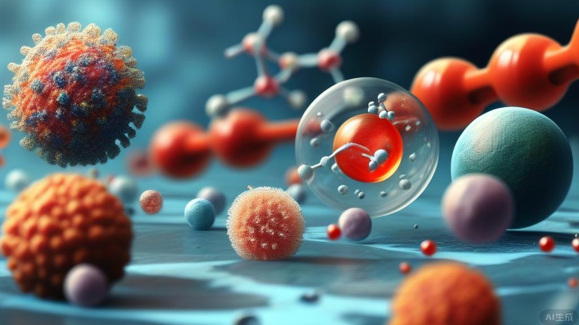

还原论的哲学概念
还原论的定义
还原论的应用
还原论的局限性
还原论是一种哲学观点，认为复杂系统可以通过分解为更简单的组成部分来理解，从而揭示其背后的基本原理和规律。
在科学研究中，还原论被广泛应用于生物学、物理学等领域，通过研究细胞、分子等基本单位，揭示生命现象和自然规律的本质。
尽管还原论在解释简单系统方面取得了巨大成功，但在面对复杂系统时，如生态系统、社会网络等，还原论遇到了挑战，因为复杂系统的特性往往来自于元素之间的关系。

Slide 8
面对复杂系统的挑战
还原论的局限性
面对复杂系统，如生态系统或社会网络，还原论遭遇挑战。这些系统的复杂性源自元素间的相互作用，而非单个元素本身，使得从部分到整体的理解变得困难。
复杂系统的特性
面对复杂性的挑战
复杂系统的特性往往来自于元素之间的关系，而非单个元素本身。这种特性使得理解和预测复杂系统的行为变得困难，需要采用新的方法和理论来应对。
当涉及到复杂系统时，如生态系统、经济体系或社会网络，还原论遇到了挑战。这些系统中存在大量相互作用的因素，使得从部分到整体的理解变得困难。

Slide 9
03
MafiaBoy黑客事件

Slide 10
拒绝服务攻击（DoS）
拒绝服务攻击通过向目标服务器发送大量请求，导致服务器过载，无法正常响应合法用户的请求。这种攻击方式利用了网络的脆弱性，使得服务器资源被耗尽。
01
攻击原理
MafiaBoy利用分布式的僵尸网络进行大规模的DoS攻击，这些被控制的计算机形成了一个强大的攻击力量，使得即使是业余人士也能对大型组织构成威胁。
02
僵尸网络的作用
此案例揭示了即使是最先进的公司也可能遭受来自个人的攻击，显示出网络安全防护措施存在的不足之处。这提醒我们需要不断加强网络安全意识和技术防护能力。
03
安全防护的挑战

Slide 11



安全漏洞的揭示
网络攻击的多样性
安全防护措施的不足
业余人士的威胁
安全漏洞揭示了网络攻击的多样性，从简单的密码破解到复杂的分布式拒绝服务攻击，黑客利用各种手段对系统进行渗透和破坏。
即使是最先进的公司也可能遭受来自个人的攻击，显示出当前网络安全防护措施存在的不足之处，需要进一步加强和完善。
MafiaBoy事件表明，即使是业余人士也能利用现有的工具和技术对大型组织构成威胁，这提醒我们网络安全的重要性不容忽视。

Slide 12

意外的破坏者
业余黑客的破坏力
01
MafiaBoy虽非专业黑客，却利用简单的工具和技术，发起了大规模的拒绝服务攻击，导致多个重要网站瘫痪，显示了网络安全防护的脆弱性。
分布式僵尸网络的威力
02
通过控制大量被感染的计算机，MafiaBoy构建了一个强大的分布式僵尸网络，这个网络成为了他实施大规模攻击的工具，揭示了网络安全的新挑战。
安全漏洞的暴露
MafiaBoy的攻击事件不仅造成了实际的破坏，也暴露了即使是最先进的公司和组织在网络安全方面存在的严重漏洞，强调了加强防护措施的必要性。
03

Slide 13
04
社会网络与基督教兴起

Slide 14
社会网络传播的作用
早期基督教的成功传播依赖于保罗通过旅行和布道，在不同的社区之间建立了联系，促进了新信仰的扩散。这种社会网络的建立为宗教的传播提供了强大的支持。
社会网络的建立与传播
保罗放宽了非犹太人加入基督教的条件，这一改变极大地促进了基督教在罗马帝国境内外的传播。他不仅是一个传教士，也是早期基督教神学发展的重要人物。
宗教改革的角色
有效的社会网络可以帮助新的思想、技术和文化快速传播，正如保罗所做的那样，他在当时的条件下充分利用了可用的社会网络。
社会网络的影响

Slide 15
宗教改革的角色
01
02
03
保罗的布道之旅
放宽入教条件
社会网络的影响
保罗通过旅行和布道，在不同的社区之间建立了联系，促进了新信仰的扩散。他的行动不仅传播了基督教，也加强了各地信徒之间的联系。
保罗放宽了非犹太人加入基督教的条件，这一改变极大地促进了基督教在罗马帝国境内外的传播。他不仅是一个传教士，也是早期基督教神学发展的重要人物。
有效的社会网络可以帮助新的思想、技术和文化快速传播。保罗在当时的条件下充分利用了可用的社会网络，使得基督教得以迅速扩展。

Slide 16
社会网络的影响
社会网络通过人与人之间的联系，加速了信息、思想和文化的传播。这种传播方式不仅快速而且广泛，能够在短时间内影响大量人群。
社会网络的扩散效应
早期基督教的成功传播依赖于保罗等传教士建立的社会网络。他们通过旅行和布道，在不同社区之间建立了联系，促进了新信仰的扩散。
社会网络在宗教传播中的作用
在现代社会，社会网络已经成为人们获取信息、交流思想的重要渠道。它不仅改变了人们的生活方式，也对社会的发展产生了深远的影响。
社会网络对现代社会的影响

Slide 17
05
复杂网络的力量

Slide 18

网络作为媒介
网络在破坏性活动中的角色
MafiaBoy利用分布式僵尸网络进行拒绝服务攻击，展示了网络如何被用作执行恶意行为的工具，突显了网络安全的重要性和挑战。
网络在建设性传播中的作用
早期基督教通过保罗的旅行和布道，利用社会网络快速传播新信仰，说明了网络作为媒介在促进思想、技术和文化传播方面的强大力量。
网络拓扑结构的重要性
网络的拓扑结构决定了信息流动的方式和访问权限，理解并利用这一结构是实现有效传播或防御的关键，强调了网络设计和管理的重要性。

Slide 19
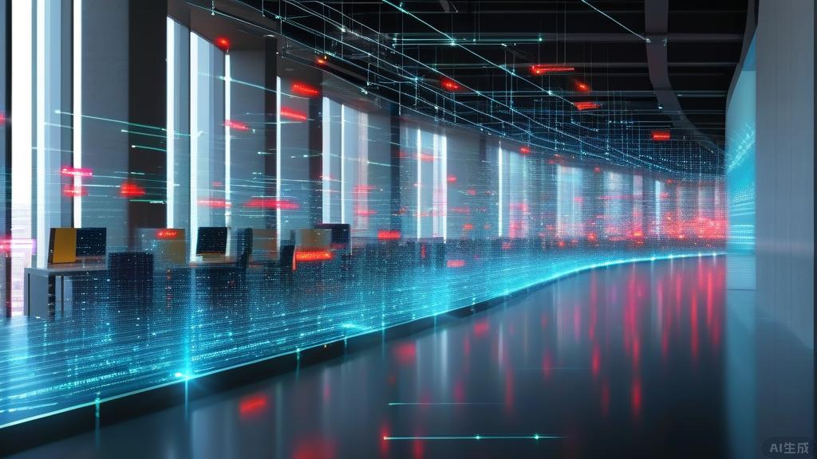
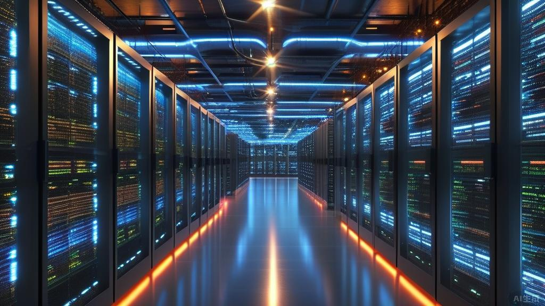

拓扑结构的重要性
信息流动的路径
访问控制与权限
攻击与防御策略
网络的拓扑结构决定了信息如何在不同节点间流动，影响着信息的传递速度和效率。理解这一结构对于优化通信系统至关重要。
在网络中，谁能够访问哪些信息往往由其拓扑结构决定。通过精心设计的网络布局，可以有效管理用户权限，保护敏感数据不被未授权访问。
网络的拓扑结构不仅影响正常的信息流动，也决定了潜在的安全风险点。了解这些结构有助于制定更有效的网络安全策略，抵御恶意攻击。

Slide 20
06
网络结构与演化

Slide 21

共有的结构特征
网络拓扑的共通性
自组织法则的应用
网络结构的演化模式
不同类型的网络，如互联网、生物网络等，在底层结构上展现出惊人的相似性，这种共通性揭示了网络形成和发展背后可能存在的普遍原则。
自然界中的复杂系统似乎遵循某些自组织法则，这些法则允许系统以最小的能量消耗实现高效的功能，科学家正试图解码这些法则以预测系统动态。
网络结构的演化不仅受到其内部元素相互作用的影响，还受到外部环境变化的驱动，理解这一演化过程有助于我们更好地把握网络发展的趋势和规律。

Slide 22


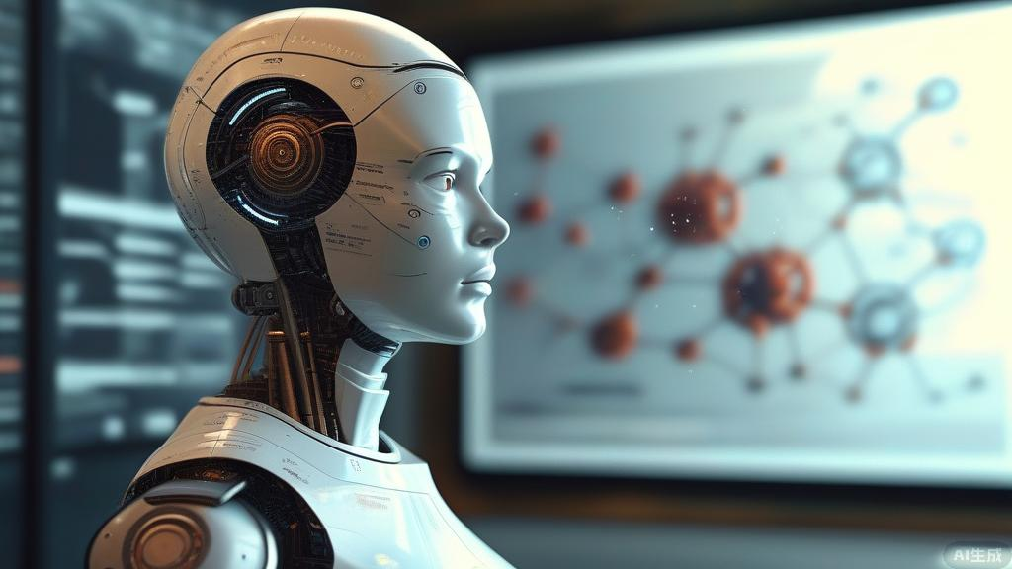
自组织法则
自组织法则的定义
自然界中的自组织现象
自组织法则的应用前景
自组织法则是指复杂系统在没有外部指令的情况下，通过内部元素之间的相互作用和协调，自发地形成有序结构或行为模式的现象。
自然界中存在许多自组织现象，如生物体的生长、生态系统的平衡等，这些现象展示了自组织法则在自然界中的广泛应用和重要性。
随着对自组织法则研究的深入，其在人工智能、材料科学等领域的应用前景广阔，有望为解决复杂问题提供新的思路和方法。

Slide 23
07
结论与展望

Slide 24
网络视角的应用
民主参与的促进
网络安全的强化
疾病预防的创新
网络视角的应用能够增强公民参与政治过程的能力，通过社交媒体和在线平台，人们可以更容易地表达意见、组织活动，从而推动民主进程的发展。
从网络的视角出发，可以更有效地识别和防御安全威胁，通过分析网络结构和数据流动，制定出更加精准的安全策略，保护信息不被非法访问或破坏。
利用网络理论，科学家能够更好地理解疾病的传播机制，通过网络模型预测疫情发展趋势，为公共卫生决策提供支持，从而在疾病预防和控制方面取得突破。

Slide 25
未来的科学变革
01
02
03
网络科学的突破
新理论与技术的出现
跨学科融合的趋势
随着对复杂网络的深入研究，科学家们预见到未来将有重大科学变革，这些变革可能彻底改变我们对自然界和社会现象的理解。
未来的科学变革不仅会带来新的理论框架，还将催生一系列创新技术，这些技术和理论将共同推动人类社会的进步和发展。
面对日益复杂的全球性问题，未来的科学研究将更加注重跨学科的合作与融合，以网络科学为核心，促进不同领域间的知识和方法的交流。

Slide 26
感谢观看！
THANKS！

